Slide 1
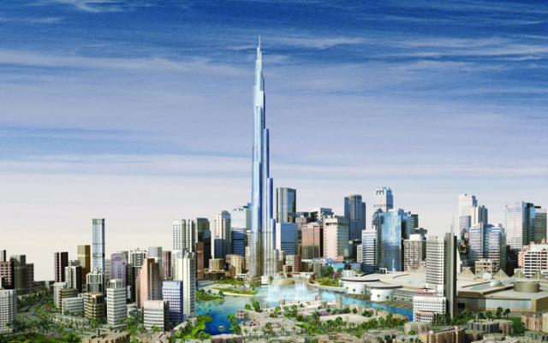
METROPOLET

Slide 2
NE lashtesi
Fjala metropol rrjedh nga
greqia e lashte.
Ne Greqine e lashte ky term i eshte referuar qytetit ne te cilin jane krijuar kolonite e para.
Latinisht,fjala metropol nenkuptonte nje vend shume te rendesishem kishtar.
Në frëngjisht dhe portugalisht,kjo fjale është përdorur per të identifikuar pjesë të territorit të vendit në kontinentin evropian, në krahasim me territoret jashtë shtetit.

Slide 3
METROPOLI SOT
Metropol quhet nje qytet apo kryeqytet i cili e arrin ose e tejkalon popullsine prej 1 milion banoresh.Metropoli mund te jete qendra historike dhe kulturore e shtetit perkates ,si dhe nje nyje lidhese nderkombetare.Zone metropolitane quhet nje sere qytetesh te nderlidhur me njeri-tjetrin rreth nje qendre te madhe.

Slide 4
HISTORIA
Shumë qytete të mëdha të themeluara nga qytetërimet e lashta kanë qenë konsideruar si metropole të rëndësishme botërore të kohës së tyre për shkak të popullsive të tyre të mëdha dhe me rëndësi. Disa prej këtyre metropoleve të lashta mbijetuar deri në ditët moderne dhe janë në mesin e qyteteve të banuara në mënyrë të vazhdueshme më të vjetra në botë.

Slide 5
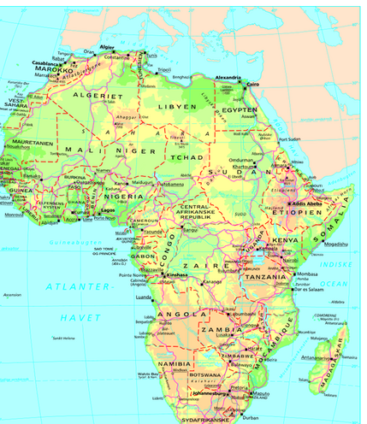
METROPOLI ME I RENDESISHEM NE kontinentin e Afrikes

Slide 6
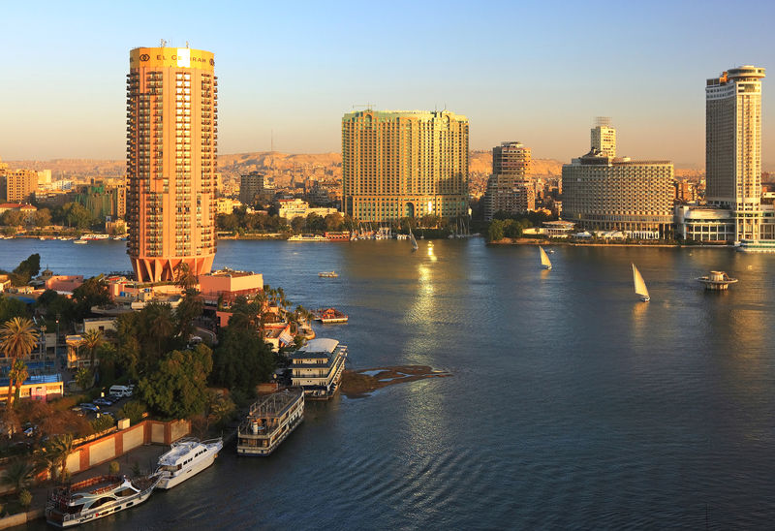
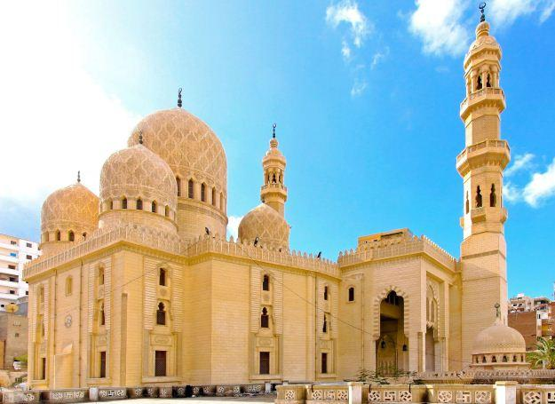
Ne egjipt:
Kairo dhe aleksandria jane konsideruar si qytetet metropole me te medhenj dhe me te rendesishem te Egjiptit.
kairo
aleksandri

Slide 7
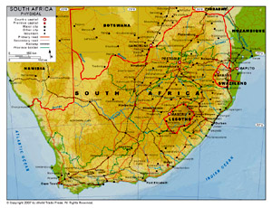
Metropoli me I rendesishem ne afriken e jugut

Slide 8
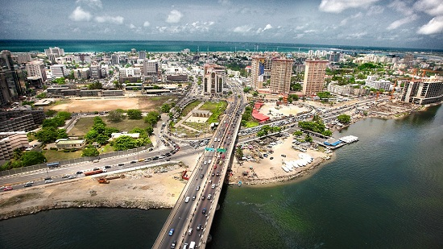
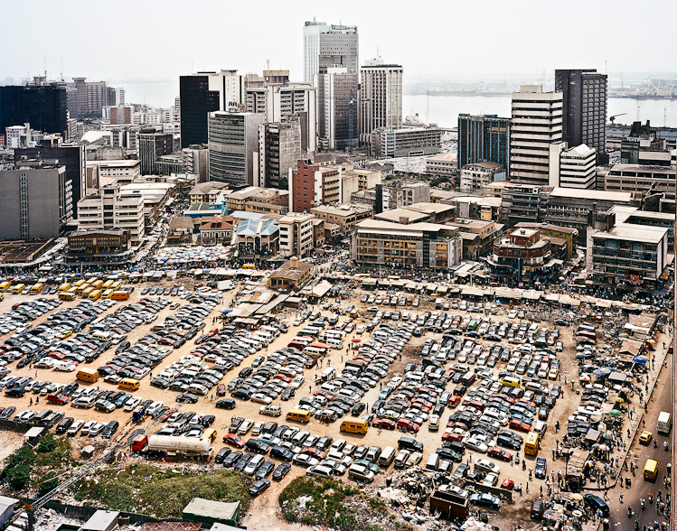
Afrika e jugut ka tete metropole te medha. nder to: 1) lagos-nje qytet 2)lesoto-qyteti me I madh shume I populluar dhe kryeqyteti I dhe nje port mjaft I maseruse rendesishem ne nigeri

Slide 9
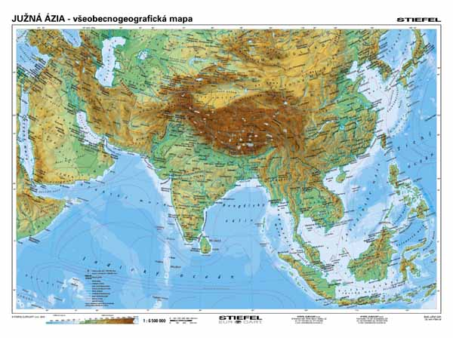
Metropolet ne kontinentin e azise

Slide 10
Ne Bangladesh janë shtatë zona metropolitane Daka, Chittagong, Rajshahi, Kulna, Sylhet, Barisal dhe Rangpur. Tokat janë me çmim të lartë dhe banorët kane një mënyrë jetese më të mirë . Shumica e këtyre qyteteve kanë dendësi të popullsisë prej 35,000 / milje katror ose më shumë. Daka është konsideruar si një megaqytet, sepse popullsia e saj tejkalon 10 milionë

Slide 11
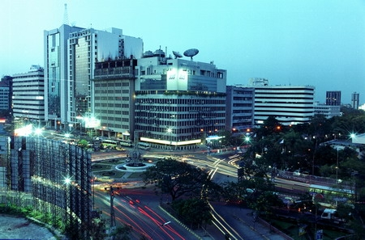
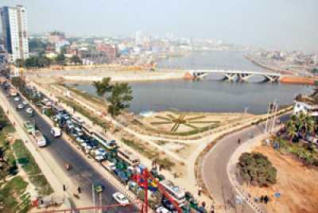
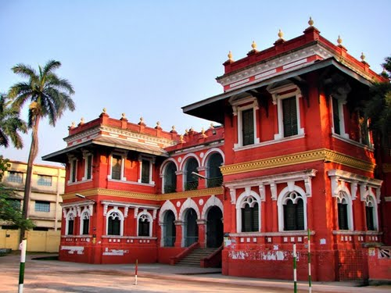
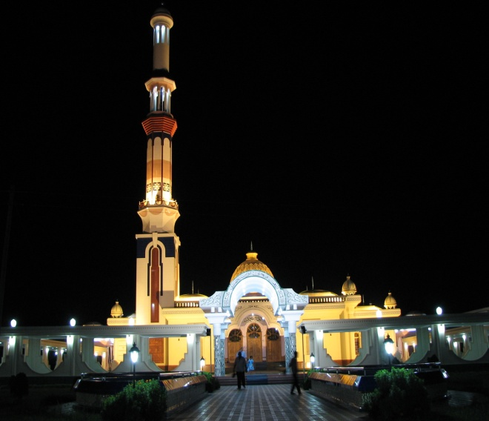
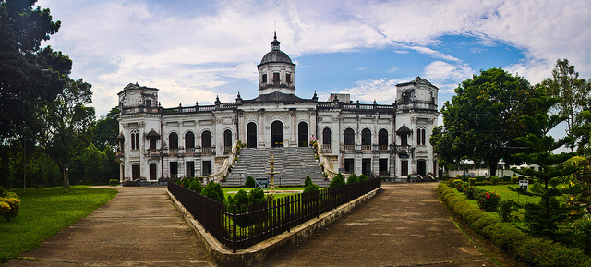
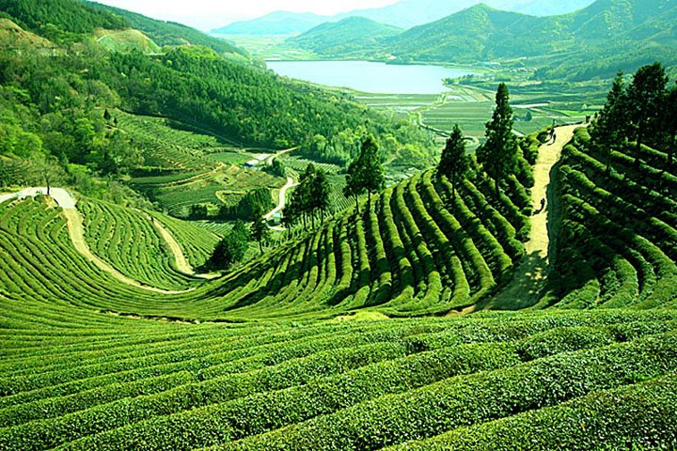
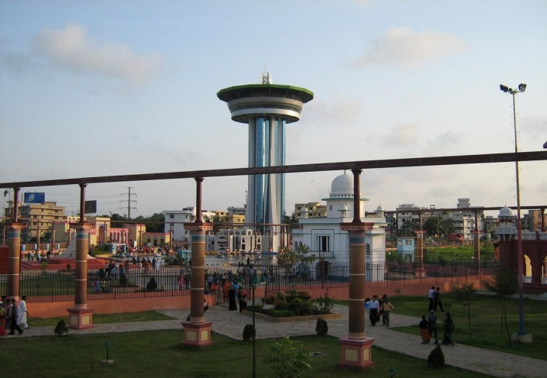

Slide 12
Në Indi, ka 46 qytete metropolitane: Mumbai, Delhi, Kolkata, Hyderabad, Bangalore, Chennai, Ahmedabad, Pune, Sure dhe Jaipur. Banorët(mbi 4 milion) e këtyre qyteteve kanë të drejtë edhe për një ndihmë më të lartë shtëpi me qira tete metropolitane.
Në Indonezi, qytetet metropolitane janë në Jabodetabek (Xhakarta, Bogor, Depok, Tangerang, Bekasi)
Në Izrael ka katër metropole kryesore: Tel Aviv, Jerusalem, Haifa, Birra Sheva.

Slide 13
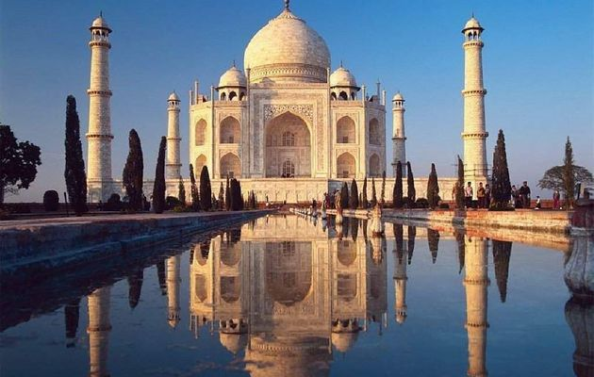
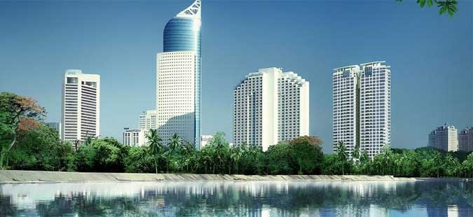
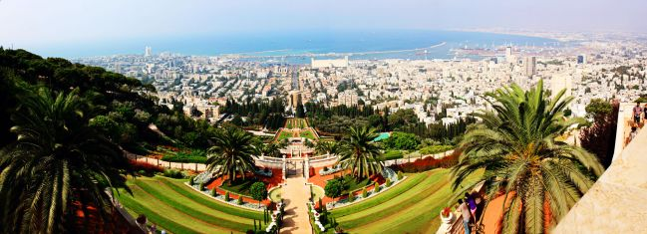

Slide 14
Që nga 2008, Japonia ka 11 qytete të tjera me popullsi më të madhe se një milion.
Në Republikën e Koresë janë shtatë qytete të veçanta dhe metropole qe përfshijnë: Seul, Busan, Incheon, Daegu, Gwangju, Daejeon dhe Ulsan.
Ne Kine metropoli me I rendesishem eshte pekini me popullsi mbi 11 milion banore.

Slide 15
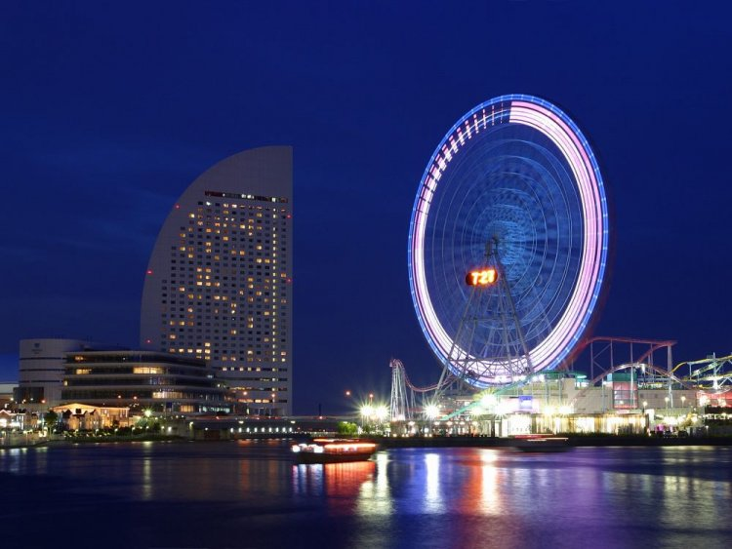
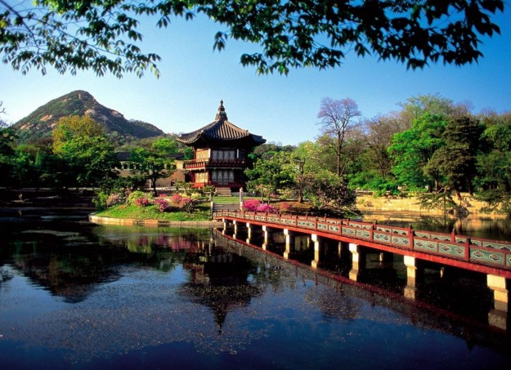
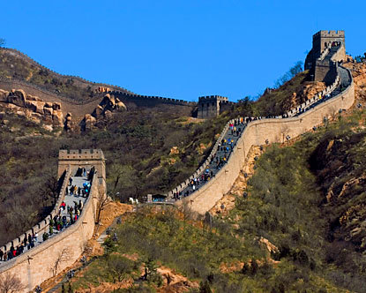

Slide 16
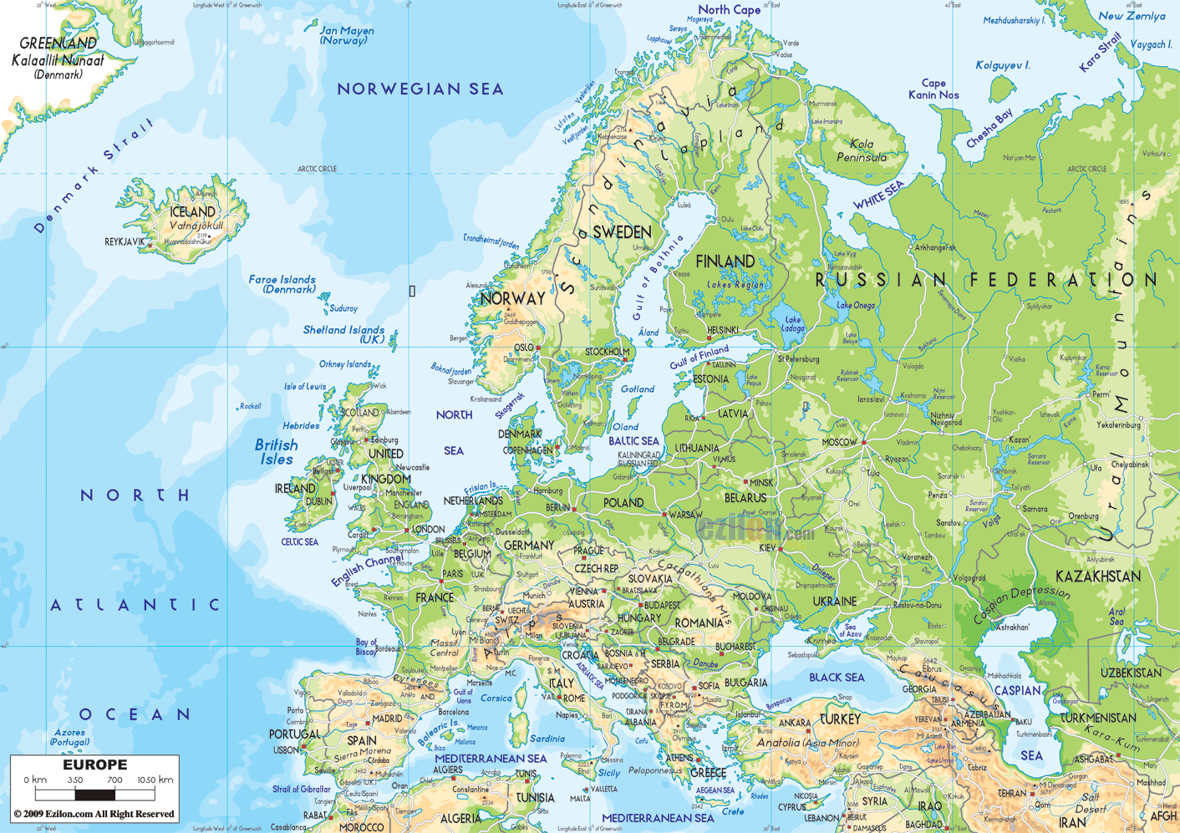
METROPOLET NE KONTINENTIN E EVROPES

Slide 17
Në Bosnjë dhe Hercegovinë, kryeqyteti i vendit (Sarajeva) është i vetmi metropol. Sarajeva është një qendër politike, ekonomike, arsimore, kulturore dhe infrastrukturore.
Danimarka është shtëpi për 4 metropole: Kopenhaga (kryeqyteti), Arhus (qyteti më i madh i Gadishullit te Jutlandes), Odesa dhe Alborg.
Gjermania ka 11 rajone metropolitane .Nder to permendim:
Berlin,Brandenburg, Bremen,Oldenburg, Frankfurt, Hamburg, Volfsburg, Stutgart dhe Rein…

Slide 18
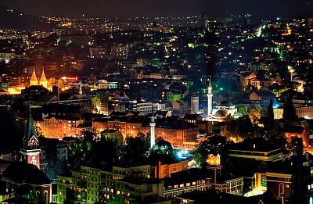
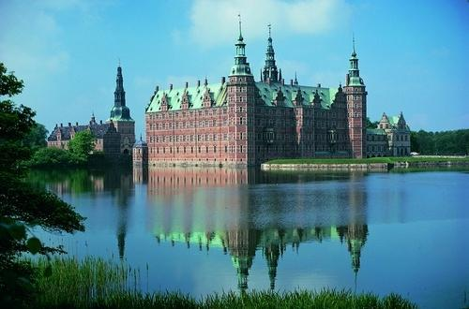
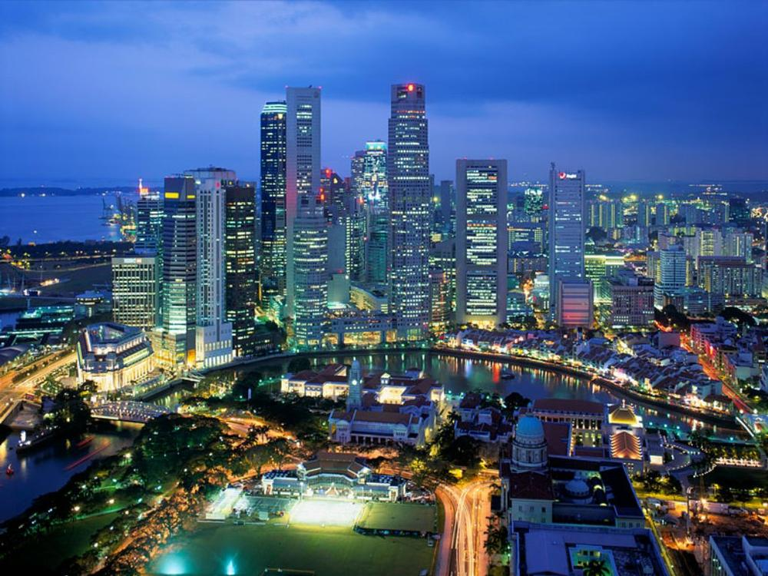

Slide 19
Ne Itali ka shume qendra metropolitane te medha, sic jane:Roma,Milano,Torino ,Napoli.Keto te fundit jane qytetet me te shquara per veshjet e modes.
Ne Poloni qendra me e madhe metropolitane eshte Varshava(2.7 milon) dhe Silesia(2 milio banore).
Londra eshte qyteti me i madh dhe metropoli me i rendesishem ne Britanine e Madhe.Termi metropol , ne Britanine e Madhe ,perdoret per tiu referuar vetem Londres.

Slide 20
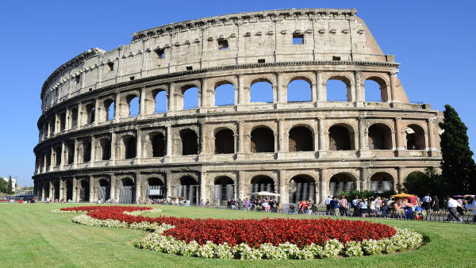
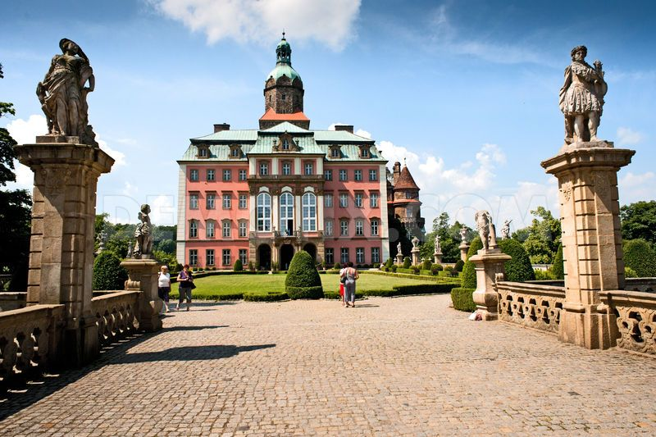
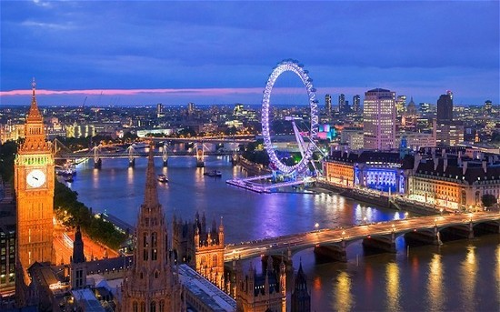

Slide 21
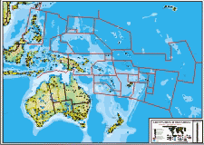
Metropoli me I rendesishem ne oqeani

Slide 22
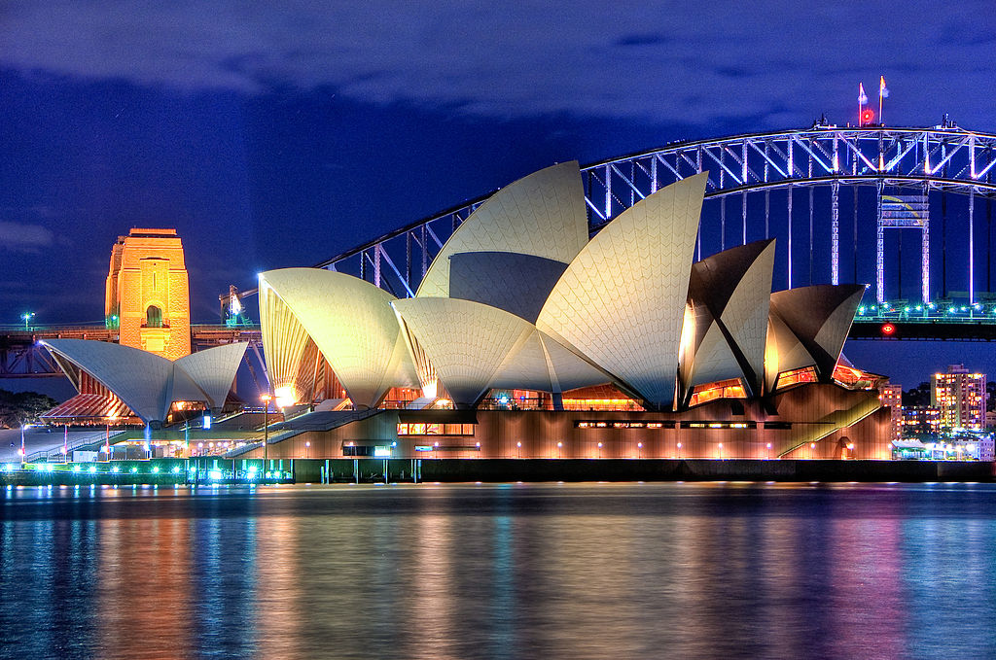
Australi
Sidnei është qyteti më i madh të Australisë dhe metropol i saj.Ka të paktën 16 zona metropolitane në Australi. Zona te tjera metropolitane jane New South Wales dhe Daruin.

Slide 23
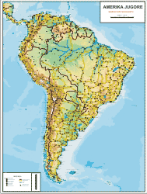
METROPOLI ME I RENDESISHEM NE AMERIKEN E JUGUT

Slide 24
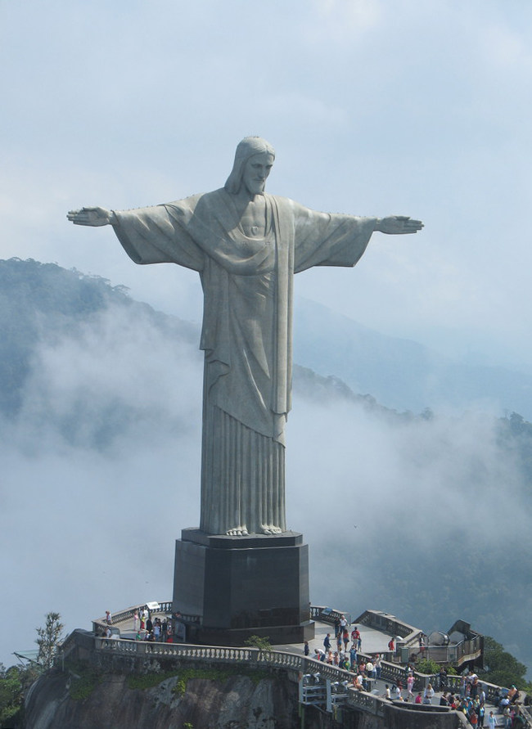
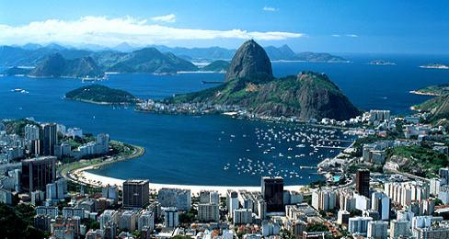
Brazil
San Paulo është metropoli kryesore me mbi 15 milionë banorë. Në qytetet e mëdha, të tilla si San Paulo dhe Rio de Zhaneiro (6.3 milionë euro) ka shume lagje te varfra.

Slide 25
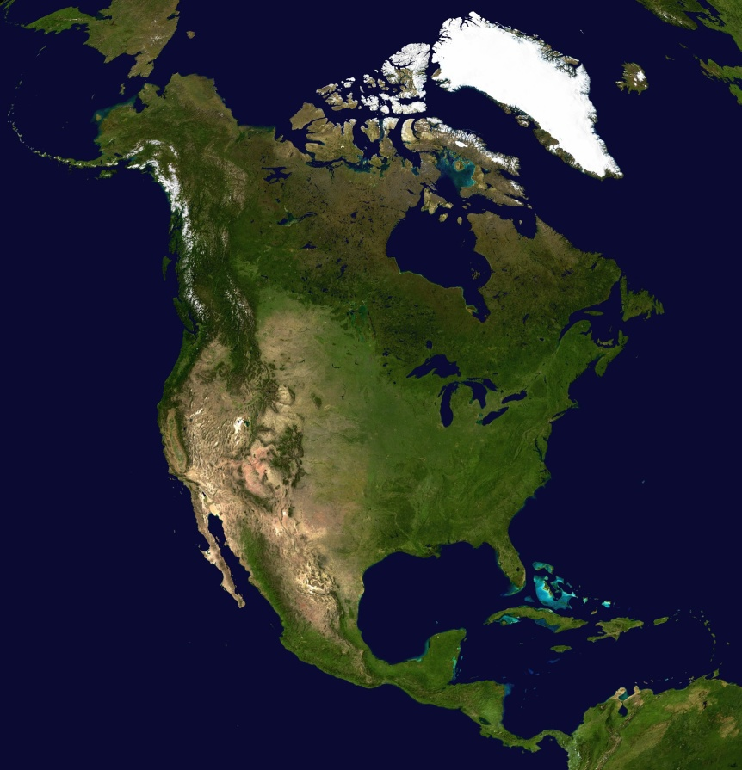
Metropoli me I rendesishem ne ameriken e veriut

Slide 26
Kanada
Metropolet më të mëdha të Kanadasë janë:
Toronto, Montreal, Vancouver, Otava, Edmonton.
Meksika
Metropoli eshte një zonë urbane me rëndësi ekonomike, politike, dhe kulturore. Meksiko City përfaqëson metropolin me te rendesishem ne Kanada.
SHBA
Gjashtë qytetet më të mëdha metropolitane në SHBA janë: New York , Los Angeles, Cicago, Dallas, Hjuston, dhe Filadelfia.

Slide 27
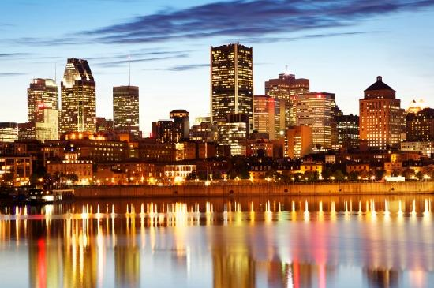
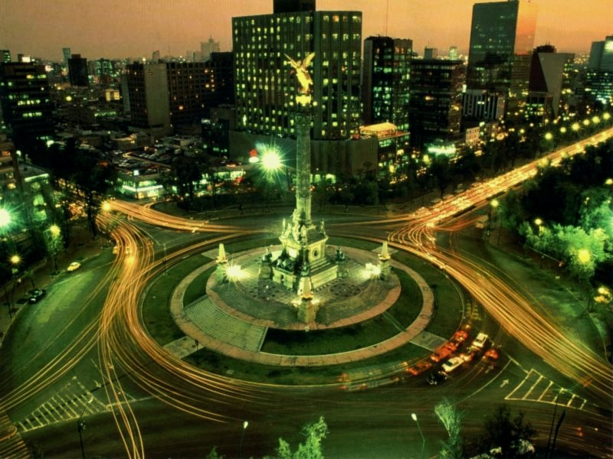
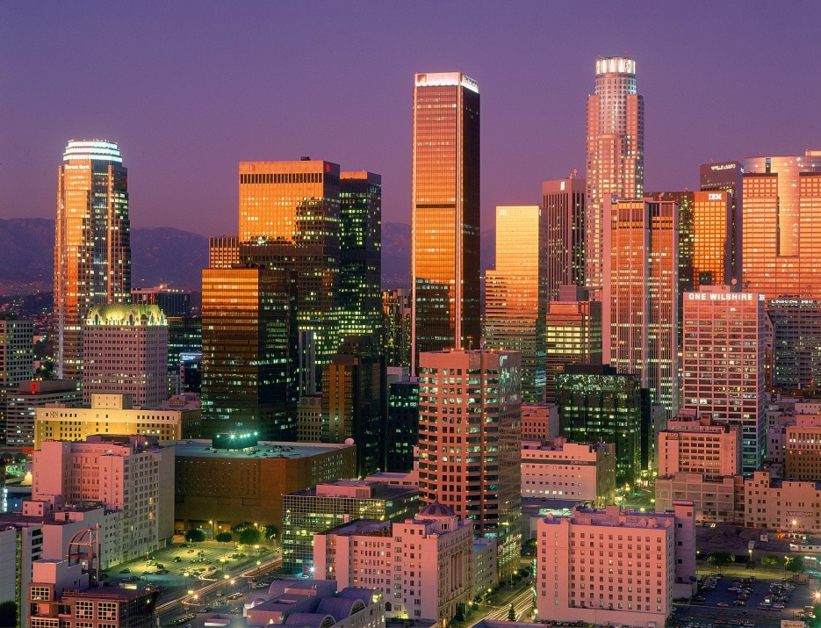

Slide 28
Metropoli me I rendesishem ne bote
New York ka një sipërfaqe prej 141.080km² dhe një popullsi prej 18,98 milion banorë.Ky qytet shquhet per arkitekturen moderne dhe per ndertesat e larta qiellgervishtese.Per popullsine ,eshte qyteti me I populluar ne SHBA,duke perfshire ketu emigrante dhe vendas.New York eshte nje nga tre qendrat me ekonomi me te larte dhe me teknologji me te perparuar ne bote.Turistet po rriten cdo vit ne New York.Ky qytet e ka zgjeruar shtrirjen e tij dhe eshte bere keshtu metropoli me I rendesishem ne bote.

Slide 29
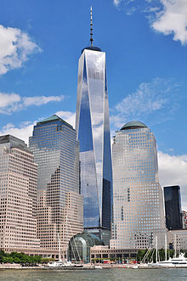
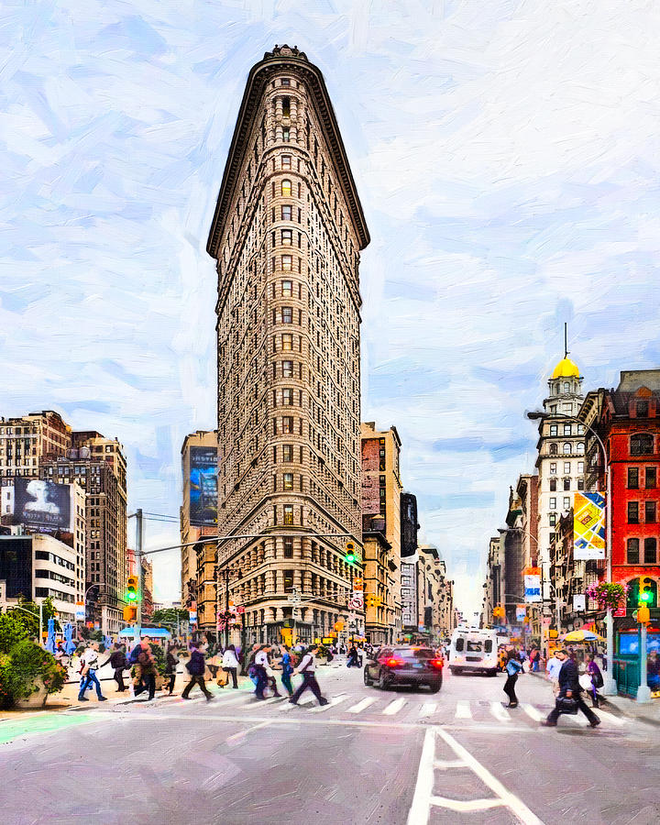

Slide 30
